Slide 1
Errors d’edició, dels manuscrits als diccionaris. Exemples sobretot de misser Joan
Antònia Carré
4 d’ abril de 2017

Slide 2
Fonts primàries
Bernat de Gordon, Lliri de medicina (antidotari) (primera meitat XIV):
1 traducció
1 manuscrit
edició 2017
Misser Joan,
Llibre de receptes (1466):
1 manuscrit
edició 1914
Hipòcrates, Aforismes (amb el comentari de Galè) (primera meitat XIV):
2 traduccions
2 manuscrits
edició 2000
Arnau de Vilanova, Regiment de sanitat per al rei d’Aragó (1305-1310):
2 traduccions
3 manuscrits
edició 1947, 2017

Slide 3
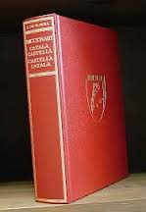
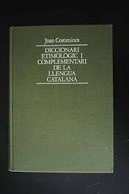
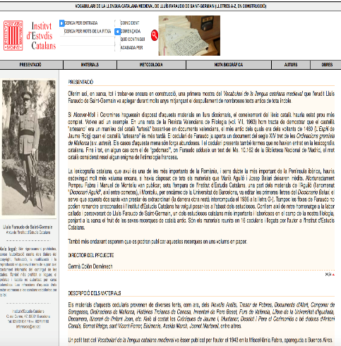
Fonts lexicogràfiques

Slide 4
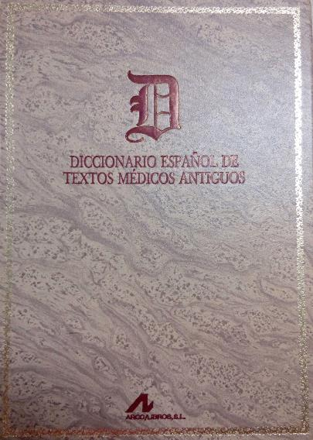
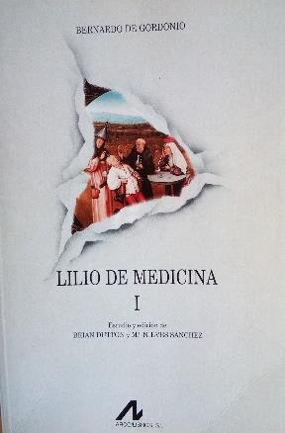
Repertoris de substàncies medicinals i altres

Slide 5
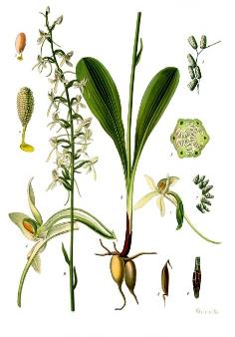
Error de comprensió = error d’edició
Llibre de receptes de misser Joan, ed. Moliné i Brasés:
Recepta 99: “saturyo ab ses raels e ab lus colans”
Ms: “ablus colons”
“saturyó ab ses raells, e ab lus colons”

Slide 6
Esquema de treball
A. Errors i encerts (alguns) dels lexicògrafs
B. Exclusions i errors de definició
Lexemes exclosos
Inclosos com a neologismes
Significat incomplet
Neologismes amb significat incomplet

Slide 7
A. Errors i encerts (alguns)
Arnau de Vilanova, Regiment de sanitat
“Nota: De présecs e d’amprésecs
So matex que dit avem de figues e de raÿms, se deu entendre de présecs e d’amprésecs” (10.13). Ms. M
Exemple 1: error de definició
“Préssecs e ampréssechs, so són albercochs
Assò matex que dit havem de figues e de rahïms, se deu entendre de préssechs o d'elbarcochs” (f. 20v) Ms. B

Slide 8
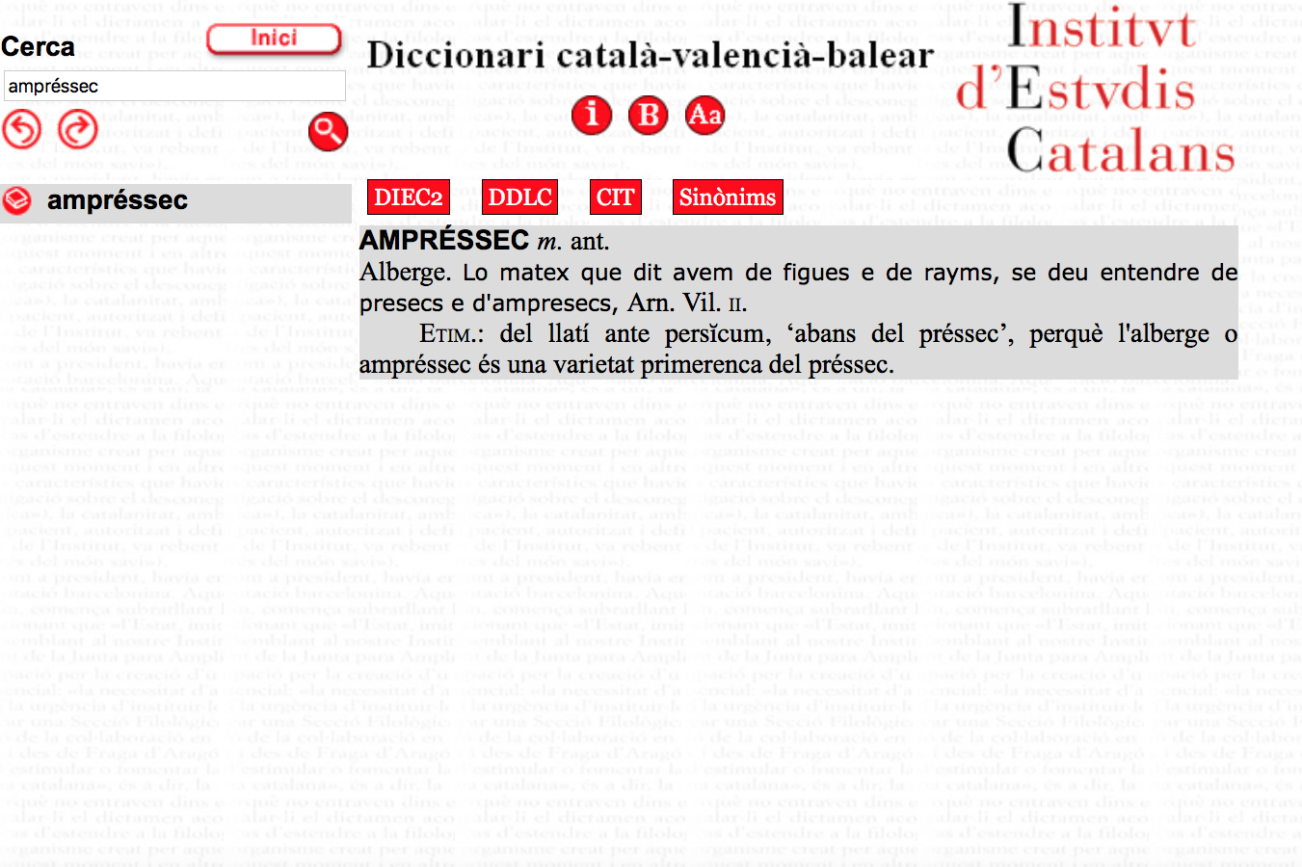
Eduard Feliu (2009): “l’ampréssec era, certament, l’albercoc, però ja havia estat emprat més de 50 anys abans, en 1244, per Mossé ibn Tibbon en traduir el Regiment de sanitat de Maimònides de l’àrab a l’hebreu (...)”

Slide 9
Arnau de Vilanova, Regiment de sanitat
Exemple 2: prudència dels lexicògrafs
“violària” (18.5)

Slide 10
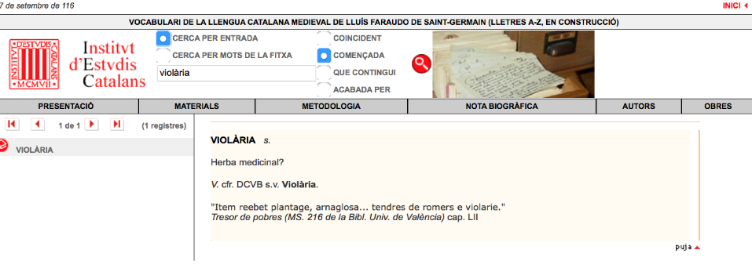

Slide 11
Arnau de Vilanova, Regiment de sanitat
“En aquest loch són assats convinentment compresos los linatges d'arterissa, ço és a saber, totes les coses qui naxen de terra, de les quals hom pot fer menjar, axí com són cols, bledes, espinachs e semblants d'aquells, e fruyts d'erbes, axí com són carabaçes, albergínies”. (10.1)
Exemple 3: error dels lexicògrafs?

Slide 12
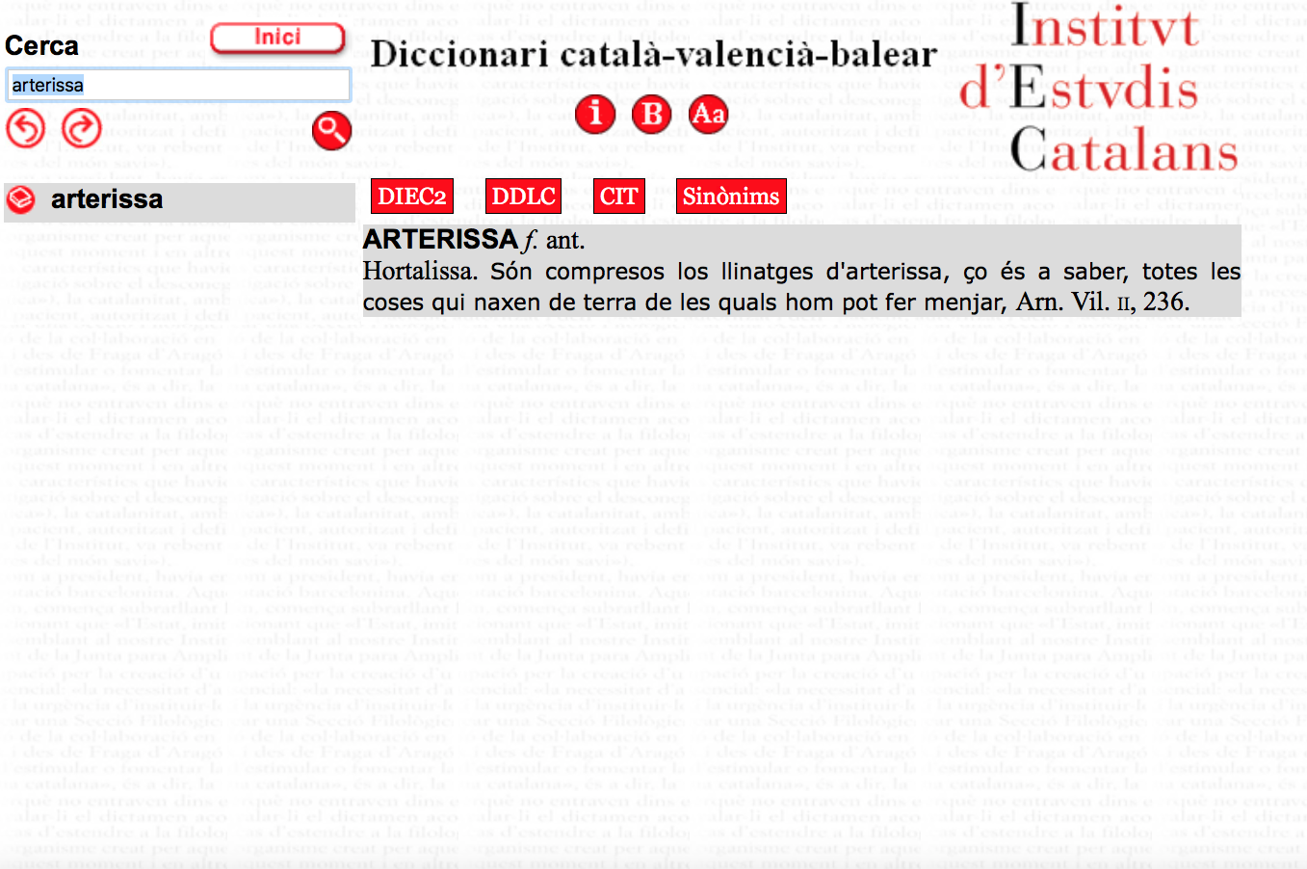

Slide 13
Misser Joan, Llibre de receptes
Exemple 4: error de l’editor (aglutinació incorrecta) que passa als diccionaris
“goma dragant, ala, liri blanch, orenga egresta, clavels, comí, fenol” (59)
Moliné i Brasés: “alaliri blanch”

Slide 14
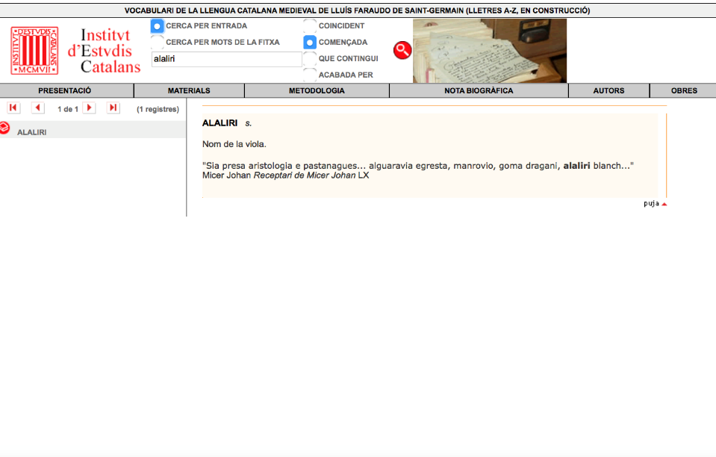

Slide 15
Misser Joan, Llibre de receptes
Ms.: “pristal mòlt e cernut ab aygua tèbea e ab caldo” (113)
Exemple 5: error de l’editor (no corregeix una errada òbvia) que passa als diccionaris
Moliné i Brasés: “pristal”
Lectura correcta: “cristal”

Slide 16
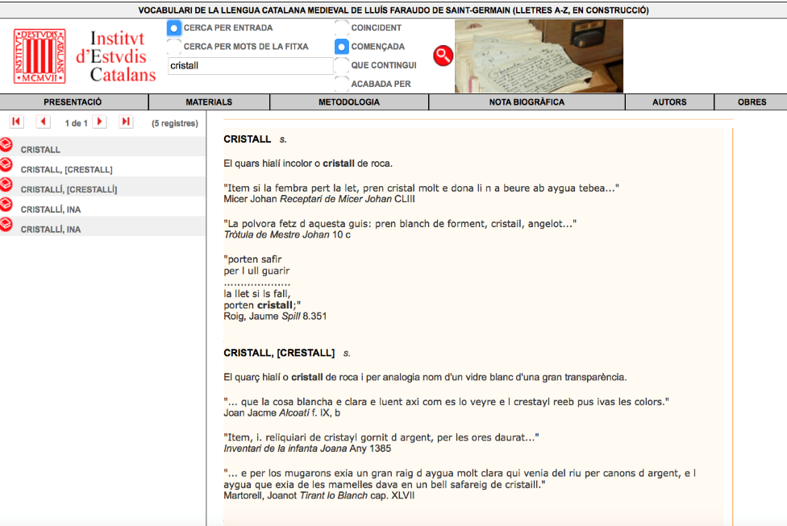

Slide 17
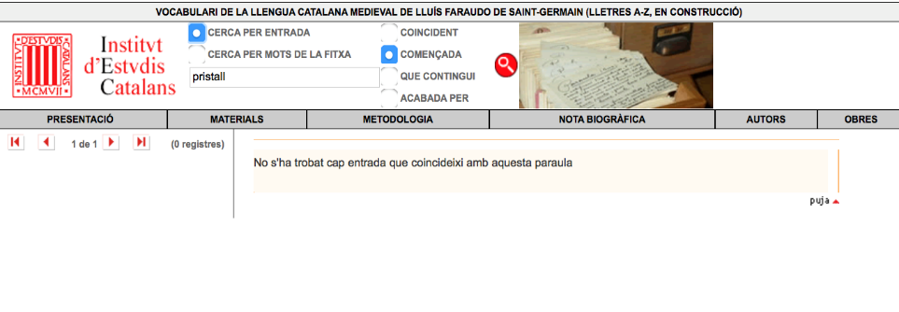

Slide 18
Misser Joan, Llibre de receptes
Exemple 6: error de l’editor (no interpreta bé el ms.) que passa als diccionaris
Ms.: “pren mealada de safrà” (117)
Moliné i Brasés: “pren una una alada de safra”

Slide 19
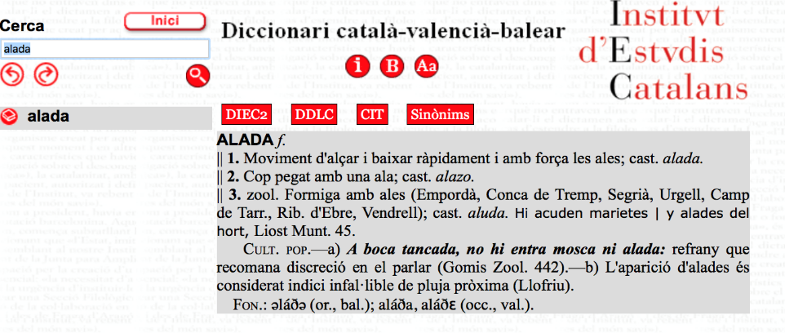

Slide 20
Misser Joan, Llibre de receptes
Exemple 7: error de l’editor (no llegeix bé el ms.) que passa als diccionaris
Ms.: "e una onsa de such de proenga" (177)
Moliné i Brasés: “e una onsa de such de preciga”

Slide 22
Misser Joan, Llibre de receptes
Exemple 8: error de l’editor (no s’adona de la forma correcta) que passa als diccionaris
Ms.: ”cantitat de mig teram" (…) “la mitat del mig teraç” (206)
Moliné i Brasés: “teram”, en ambdós casos
Lectura correcta: “terraç”

Slide 23
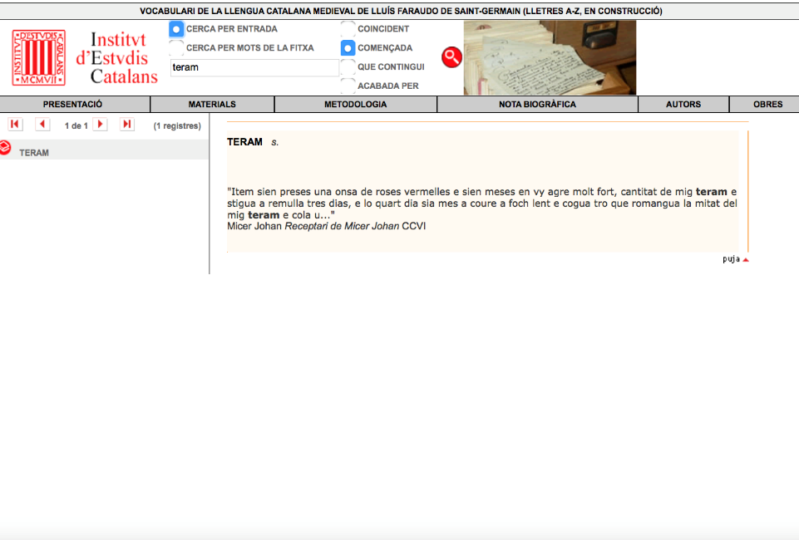

Slide 24
Arnau de Vilanova, Regiment de sanitat
Ms. M: “joc de pilota, ho joc aureal ho luyta”
Exemple 9: fantasies dels lexicògrafs
Ms. B: "joc de pilota o luyta"
Ms. V: elideix el sintagma

Slide 25
Tradueix el llatí “aurealis”, que és un error per “aut talis” (Trias Teixidor)
DeCat: "Aureal (Arnau de Vilanova): ¿potser amb un sentit com 'joc d'atzar, joc aleatori', alteració de *aleal > *areal per influència de l'aure-nombre que els astròlegs usessin per endevinar la sort?”

Slide 26
B. Exclusions i errors de definició
Bernat de Gordon, Lliri de medicina
Lot de sapiència
24.1 llatí “luto sapientie” = “lot de sapiència”
“E el lodo dela sabiduria se faze de cenizas molidas e de cal e de poluo de teja vieja e claras de hueuos e vn poco de azeyte comun; e pongan del estiercol delas cabras”. (Bernardo Gordonio 1993: vol. 2, p. 1578)

Slide 27
Apartat 2. Terminologia no inclosa
Hipòcrates,
Aforismes
llatí “causon” = “causon” (III.21, III.30, IV.58, VI.26)
Martin de Saint-Gille, el traductor francès dels Aforismes, adapta igual la forma llatina.
Causon: febre endèmica, alta i ardent
El terme "causonsos" apareix a la traducció catalana del Dragmaticon Philosophiae de Guillem de Conches.
DETEMA: 'causon' = "fiebre fuerte que dura algunas horas".

Slide 28
Apartat 2. Neologismes que no ho són
Hipòcrates,
Aforismes
Aforisme III.3, una de les malalties de la vellesa.
Dismia
Bernat de Gordon: 'dismia' = dificultat del resuello sin sonido
DETEMA: 'disnea' = “dificultad en la respiración”.

Slide 29
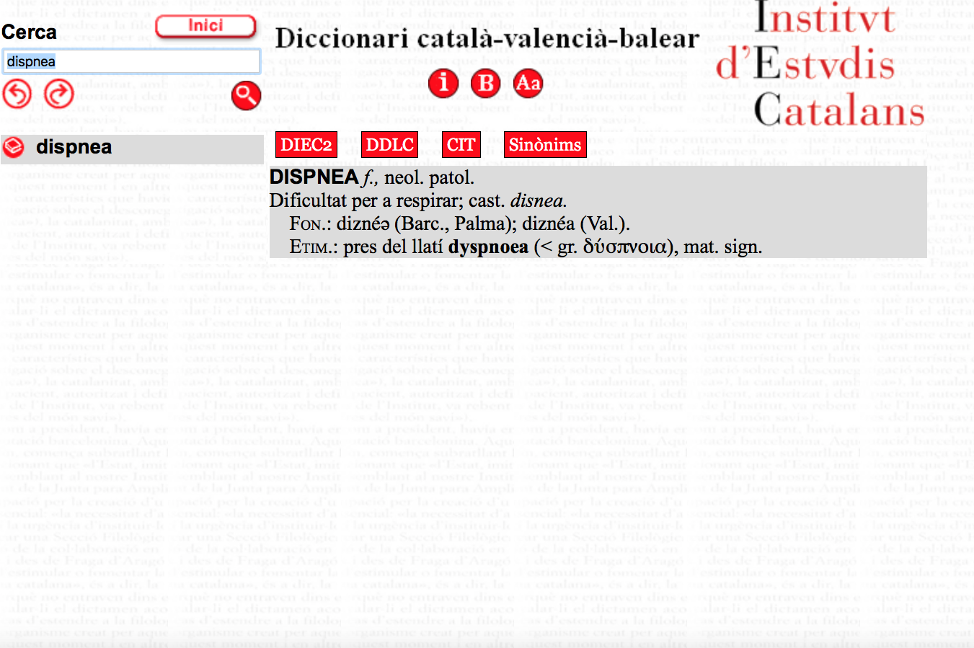

Slide 30
Apartat 2. Lema recollit, significat incomplet
Hipòcrates,
Aforismes
Mot d'ús molt habitual, que tradueix el llatí 'crisis' i que significa 'el punt culminant de la malaltia', quan es decanta per la curació o per la mort.
Terme,
termenar-se, termenables, atermenar-se
DETEMA: 'término' = "el día en que hace algún número impar la enfermedad o compuesto de días críticos que causan alguna novedad o síntomas en el enfermo".

Slide 31
Apartat 2. Neologisme, significat incomplet
"Sus lo diafracma dolor, significa meste[r] de farmàcia demunt. E aquella dolor qui és devall, significa que fa mester medicina per fluix.” (IV.18)
Hipòcrates,
Aforismes
Farmàcia
"Si aquells qui [no] han febra, han torsor o dolor de jonoll e de lombres, significa que fa mester farmàcia per fluix.” (IV.20)
“DETEMA: 'farmacia' = "que es medicina laxativa".

Slide 32
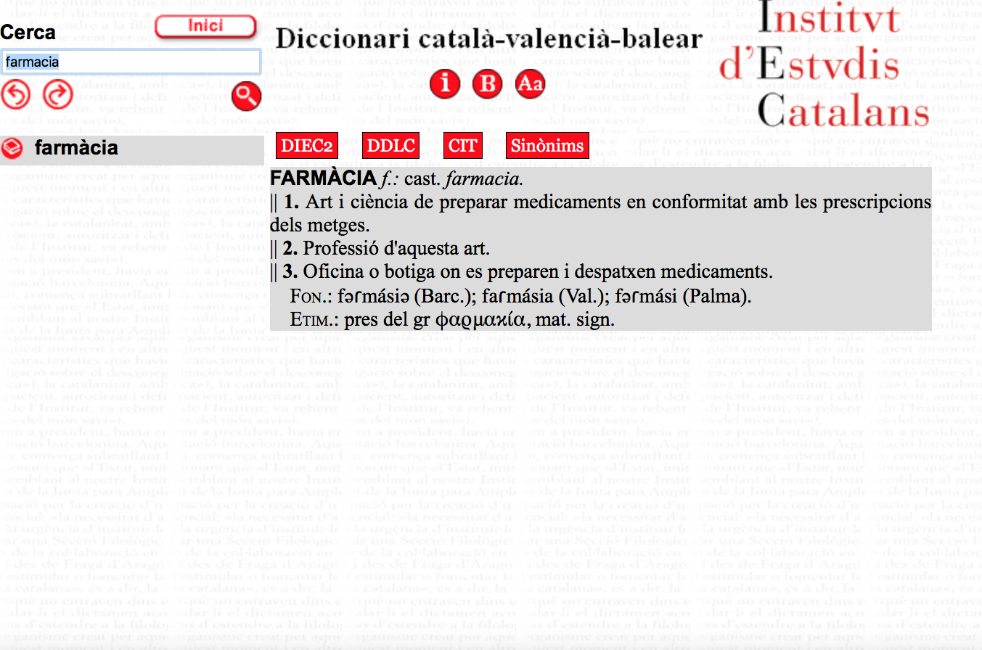

Slide 33
Formes per resoldre

